Slide 1
Назовите признаки живой природы
Дыхание
Питание,
развитие,
размножение,
Смерть.

Slide 2
«Организм – живое целое, обладающее совокупностью свойств, отличающей его от неживой материи.»
Организм человека – это система
органов , взаимосвязанных между собой и образующих одно целое.

Slide 3
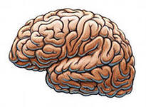
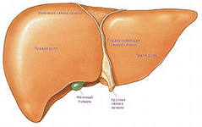
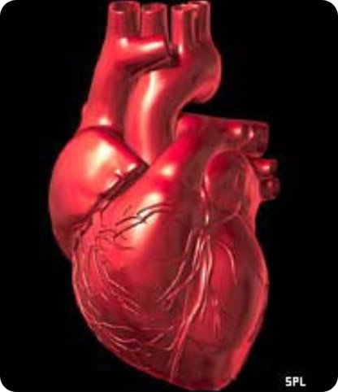
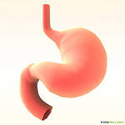
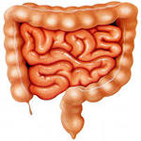
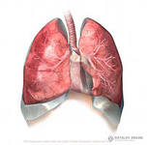
Какие органы есть в человеческом организме?
Головной мозг
печень
сердце
желудок
лёгкие
кишечник

Slide 4
Системы органов:
Нервная система
Кровеносная система
Пищеварительная система
Дыхательная система

Slide 5
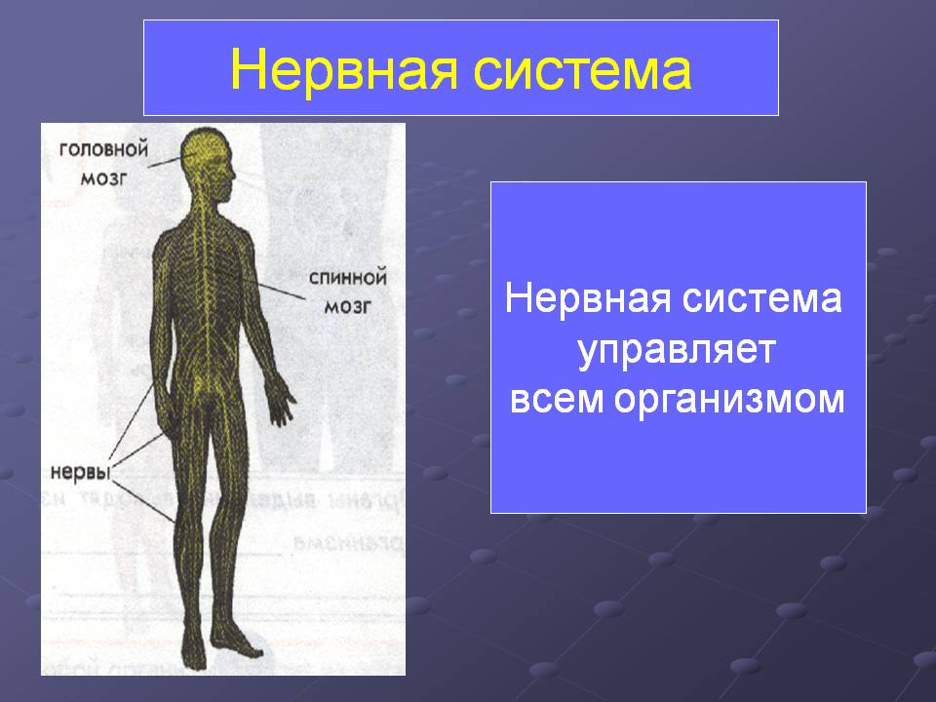
Нервная система управляет
всем организмом

Slide 6
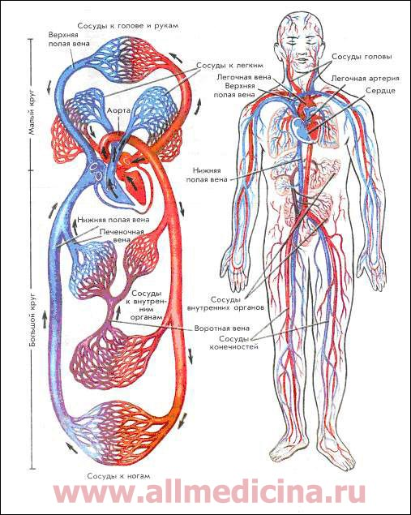
Кровеносная система
Обеспечивает движение крови в организме-кровообращение.

Slide 7
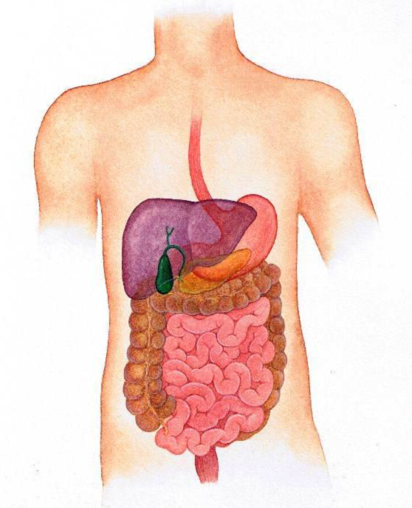
Пищеварительная система
Обеспечивает переваривание пищи.

Slide 8
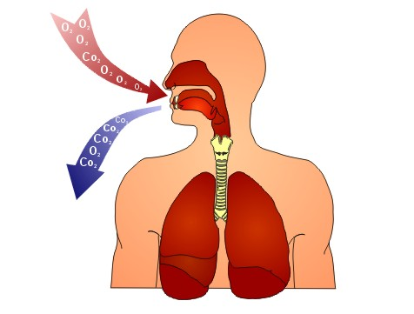
Дыхательная система
Обеспечивает организм кислородом

Slide 9
анатомия
физиология
гигиена

Slide 10
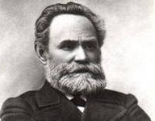
Ученый- физиолог
Иван Петрович Павлов.
Является создателем учения о высшей нервной деятельности животных и человека. Десятки лет занимался изучением сердца и кровеносных сосудов, затем стал изучать процессы пищеварения. В 1904 году присуждена Нобелевская премия за вклад в медицину.

Slide 11
Очень давно люди не знали, как они устроены, как надо лечится, если заболели? Поэтому в древности жили очень недолго.
50 000 лет назад- 19-20 лет
300 лет назад- 29 лет
100 лет назад- до 40 лет
в наше время-73 года

